Slide 1
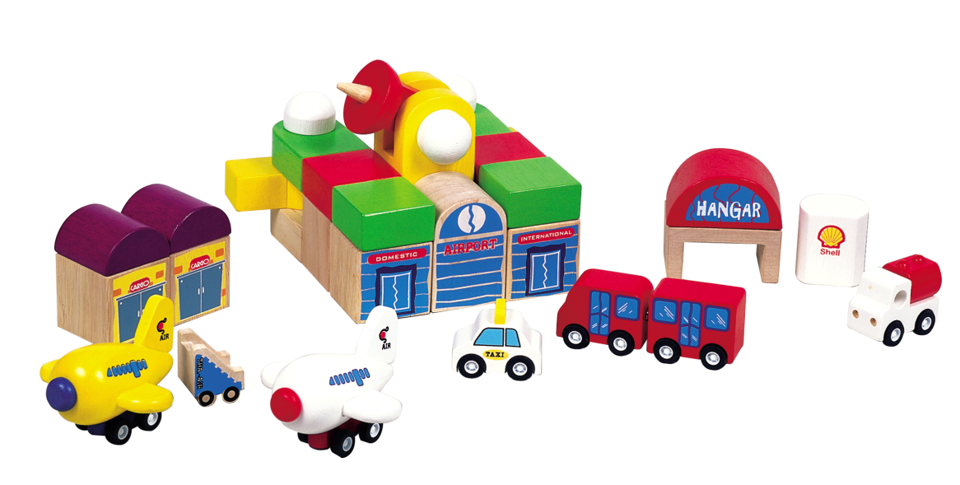
Отчёт городской инновационной площадки муниципального дошкольного образовательного учреждения детский сад общеразвивающего вида № 2 «Малыш»
«Обновление содержания развивающей предметно-пространственной среды по познавательному развитию детей дошкольного возраста в соответствии ФГОС дошкольного образования»
© МДОУ детский сад № 2 «Малыш», г. Переславля-Залесского, 2015

Slide 2
«Задачи, направления и содержание работы с детьми по образовательной области «Познание» в соответствии с ФГОС ДО»
© МДОУ детский сад № 2 «Малыш», г. Переславля-Залесского, 2015

Slide 3
Федеральные государственные образовательные стандарты дошкольного образования (ФГОС ДО) предъявляют ряд требований к образовательным программам дошкольного образования. Содержание Программы должно обеспечивать развитие личности, мотивации и способностей детей в различных видах деятельности и охватывать следующие образовательные области: • социально-коммуникативное развитие; • познавательное развитие; • речевое развитие; • художественно-эстетическое развитие; • физическое развитие.

Slide 4
ПОЗНАВАТЕЛЬНОЕ РАЗВИТИЕ
Познание – это знакомство ребенка с окружающей действительностью, эмоциональное освоение мира.
Познавательное развитие согласно ФГОС ДО – образовательная область, которая рассматривает формирование познавательных интересов и познавательных действий ребенка в различных видах деятельности. А также развитие интеллектуальных качеств дошкольников.

Slide 5
ОСНОВНАЯ ЦЕЛЬ ПОЗНАВАТЕЛЬНОГО РАЗВИТИЯ:
развитие познавательных интересов и познавательных способностей детей, которые можно подразделить на:
сенсорные,
интеллектуально-познавательные,
интеллектуально-творческие

Slide 6
ЗАДАЧИ ПОЗНАВАТЕЛЬНОГО РАЗВИТИЯ
Развитие интересов детей, любознательности и познавательной мотивации.
Формирование познавательных действий, становление сознания.
Развитие воображения и творческой активности.
Формирование первичных представлений о себе, других людях, объектах окружающего мира, о свойствах и отношениях объектов окружающего мира (форме, цвете, размере, материале, звучании, ритме, темпе, количестве, числе, части и целом, пространстве и времени, движении и покое, причинах и следствиях и др.)
Формирование первичных представлений о малой родине и Отечестве, представлений о социокультурных ценностях народа, об отечественных традициях и праздниках.
Формирование первичных представлений о планете Земля как общем доме людей, об особенностях её природы, многообразии стран и народов.

Slide 7
ВИДЫ ДЕЯТЕЛЬНОСТИ
Коммуникативная деятельность- форма активности ребенка, направленная на взаимодействие с другим человеком как субъектом, партнером по общению:
-Формы общения со взрослым;
-Формы общения со сверстниками.
Познавательно-исследовательская – форма активности ребенка, направленная на познание свойств и связей объектов, явлений, освоение способов познания, способствующая формированию целостной картины мира:
- Экспериментирование;
- Исследование;
- Моделирование - замещение, составление моделей, деятельность с использование моделей; по характеру моделей: предметное моделирование, знаковое моделирование, мысленное моделирование;
- наблюдение, экскурсия;
- решение проблемных ситуаций;
- реализация проектов;
- интеллектуальные игры (головоломки, викторины, задачи-шутки, ребусы, кроссворды, шарады);
- увлечения;
- конструирование.

Slide 8
НАПРАВЛЕНИЯ ПОЗНАВАТЕЛЬНОГО РАЗВИТИЯ
Развитие элементарных математических представлений
Ребенок и мир природы
Детское экспериментирование
Конструирование из различных материалов :
- из природного материала
- из бросового материала
- из строительного материала

Slide 9
РАЗВИТИЕ ЭЛЕМЕНТАРНЫХ МАТЕМАТИЧЕСКИХ ПРЕДСТАВЛЕНИЙ
• Овладение содержанием первоначальных математических представлений и понятий в соответствии с важнейшими категориями, составляющими математическую действительность (формирование представлений о числе, количестве, отношениях, величине, пространстве, времени и способах их познания, оперирования ими; осознанное формирование счетных, вычислительных и аналитических навыков) .
• Развитие элементов понятийного и эвристического мышления, поисковой деятельности
(на основе формирования развернутых практических действий с предметами, наглядным материалом и условными символами, развитие умственных действий) .
• Формирование культуры учебно-познавательной и интеллектуальной деятельности (на основе овладения предпосылками учебных навыков, понятия и постановки учебно-познавательной задачи, развития операционных и регулятивных компонентов учебной деятельности) .

Slide 10
ФОРМЫ РАБОТЫ ПО РАЗВИТИЮ ЭЛЕМЕНТАРНЫХ МАТЕМАТИЧЕСКИХ ПРЕДСТАВЛЕНИЙ
- Обучение;
опыты;
Сенсорные
праздники;
Комплексные занятия;
Театрализация с
математическим
содержанием
Занятия с чёткими правилами;
Истории о прикладных аспектах математики;
Свободные беседы
Самостоятельная деятельность в развивающей среде

Slide 11
РЕБЁНОК И МИР ПРИРОДЫ
Законы общего дома природы:
-Все живые организмы имеют равное право на жизнь;
-В природе всё взаимосвязано.
Законы общего дома природы:
-В природе ничто никуда не исчезает, а переходит из одного состояния в другое.
Общий дом природы
Содержание образования
Живая природа
Неживая природа
Растения
Человек
Воздух
Вода
Наблюдения;
Игры;
Труд в природе;
Рассматривание картин
Демонстрация фильмов.
Грибы
Почва
Рассказы;
Беседы;
Чтения;
Игры-занятия
Творческие игры.
Животные

Slide 12
СИСТЕМА ФОРМИРОВАНИЯ ОТНОШЕНИЯ РЕБЁНКА К ПРИРОДЕ РОДНОГО КРАЯ
Природа родного края
Истоки отношения к природе
Традиции и культура народа
Малая Родина
Семья
Ребенок
Педагог

Slide 13
ДЕТСКОЕ ЭКСПЕРИМЕНТИРОВАНИЕ
Экспериментирование как методическая система познавательного развития дошкольников
Наблюдения – целенаправленный процесс, в результате которого ребенок должен сам получать знания
Поисковая деятельность как нахождение способа действия
Опыты
Демонстрационные (показ воспитателя) и лабораторные
(дети вместе с воспитателем, с его помощью)
Опыт-доказательство и опыт-исследование
Кратковременные и долгосрочные

Slide 14
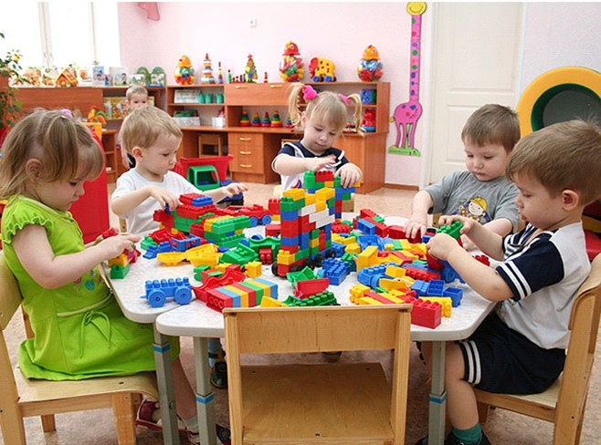
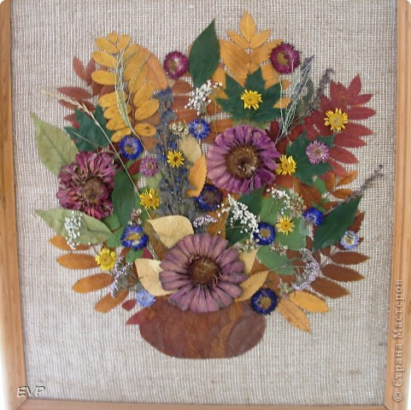
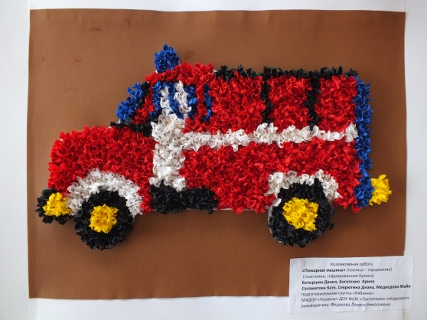
КОНСТРУИРОВАНИЕ ИЗ РАЗЛИЧНЫХ МАТЕРИАЛОВ
-из строительного материала
(конструкторы, модули);
- из природного и бросового
материала
(нетрадиционные виды
конструирования);
-из бумаги и картона
(традиционные, оригами и др.);
- свободное конструирование.

Slide 15
БЛАГОДАРЮ ЗА ВНИМАНИЕ!

